Slide 1
Онкомаркеры риска репродуктивной системы.
Выполнила: ординатор 2 года
Кафедра Акушерство и Гинекология ИПО
Шиловская А.А.

Slide 2
Что такое онкомаркеры?
Онкомаркеры — специфические вещества, продукты жизнедеятельности опухоли или вещества, продуцируемые нормальными тканями в ответ на инвазию раковых клеток, которые обнаруживаются в крови и/или моче больных раком и некоторыми другими заболеваниями, не связанными с онкологией.

Slide 3
Для чего нужны онкомаркеры?
Онкомаркеры выявляют входит ли человек в группу риска развития онкологических заболеваний;
Онкомаркеры помогают найти источник опухоли, до того, как начнется углубленная диагностика;
Выявляют рецидив рака;
Онкомаркеры оценивают радикальность проведенного хирургического лечения - удалена вся опухоль или нет.

Slide 4
Задачи решаемые при использовании онкомаркеров
Ранняя дифференциальная диагностика опухолей.
Обнаружение метастазов за 6 месяцев до их клинической манифестации (например возрастание маркера СА-15-3 при как бы вылеченном раке молочной железы говорит о будущем рецидиве/метастазе через 6-10 месяцев).
Оценка эффективности терапии.

Slide 5
Наиболее часто определяемые онкомаркеры
АФП — альфа-фетопротеин — маркер гепатоцеллюлярного рака печени.
ПСА — простатический специфический антиген — онкомаркер рака простаты.
CA-125 — маркер рака яичников.
РЭА — раковоэмбриональный антиген — онкомаркер рака прямой кишки.

Slide 6
РЭА(раково-эмбриональный антиген)- довольно точно характеризует злокачественный процесс. РЭА – белок, который вырабатывается клетками эмбриона и плода, но в организме взрослого человека практически не содержится. Анализ крови на РЭА выявляет повышение антигена при раке толстой и прямой кишки и дыхательных путей (с 50-90% точностью).
СА — 125 (онкомаркер яичников, матки) Почти 70% больных раком яичников к моменту установления диагноза имеют III или IV стадии, так как клиника заболевания имеет стертый характер. Скрининг с использованием определения концентрации Са125 в крови не позволяет поставить окончательный диагноз, однако помогает выявить пациенток с потенциально высоким риском в отношении рака яичников;
СА 15—3 (онкомаркер молочной железы) Рак молочной железы является одним из наиболее распространенных женских заболеваний, статистические данные за последние годы говорят о росте заболеваемости и смертности от рака молочной железы во многих странах. Риск его развития возрастает, особенно в пожилом возрасте. Установить микро-метастазы в лимфатических узлах и отдаленных органах обычными клиническими методами крайне тяжело, в связи с чем становится важным выявление опухолевых маркеров для диагностики рака молочной железы в начальных стадиях, а также для оценки эффективности терапии и раннего выявления рецидивов и метастазов. Многочисленные исследования выявили ряд антигенов, ассоциированных с раком молочной железы человека. Это са15-3 – маркер, обладающий достаточно высокой специфичностью по отношению к раку молочной железы;
СА 19—9 (рак поджелудочной железы, рак желудка, рак желчного пузыря, рак яичников, колоректальный рак, рак пищевода, рак печени, метастатический рак печени.Или других заболеваний: цирроз печени, гепатиты, жёлчнокаменная болезнь, холецистит, панкреатит, холестаз, эндометриоз, муковисцидоз, миома матки.)

Slide 7
Для женщин очень важными для диагностики патологии молочной железы, матки и яичников являются маркеры Са 125и 15-3. Рекомендуемая частота обследования-1 раз в год.
Особенностью онкомаркеров является то, что повышенный уровень онкомаркеров не обязательно означает рак.
Поэтому биохимические исследования обязательно должны подкрепляться клиническими методами диагностики с обязательной консультацией уролога для мужчин и гинеколога для женщин для правильной трактовки результата исследования и определения дальнейшей тактики, ведь хорошо известно с древних времен, что болезнь легче предупредить, чем лечить.

Slide 8
Как сдать анализ онкомаркеров правильно:
Это обычный забор крови из вены, такой же, как и при сдаче биохимического анализа крови.Кровь на онкомаркеры берется из вены.
Чтобы результаты анализа на онкомаркеры были достоверными, необходимо соблюдать рекомендации:
анализ сдается натощак, утром (отказ от пищи за 8 часов);
отказ от алкоголя;
взятие крови производят в положении сидя или лежа;

Slide 9
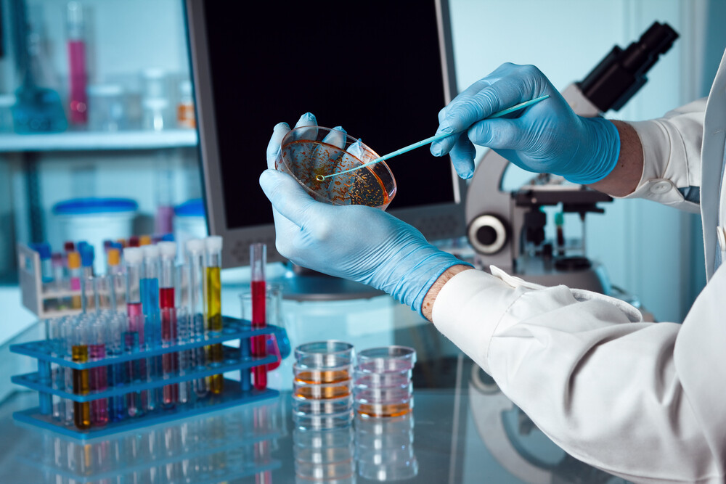
Спасибо за внимание!

